Slide 1
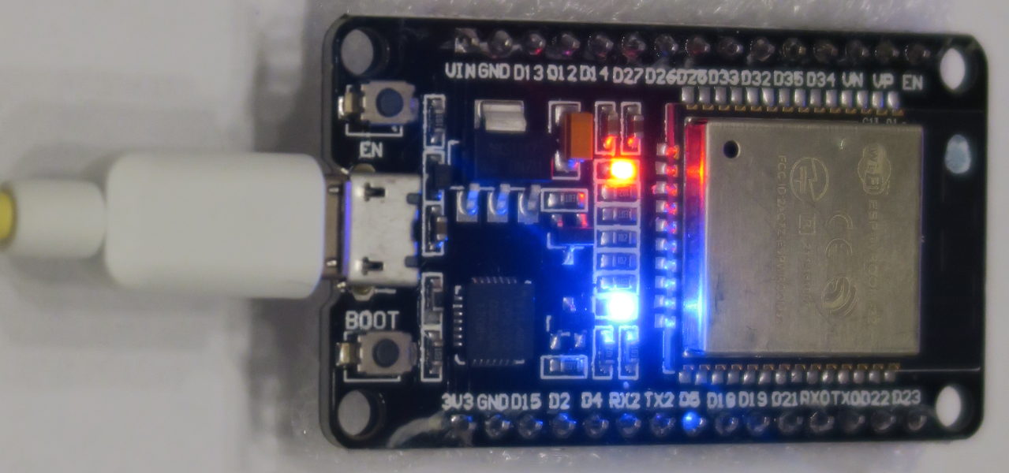
Erstellen eigener Libraries
InternLED

Slide 2
Erstellen eigener Bibliotheken
Ziele
Kapselung von wiederverwendbaren Funktionalitäten in C++-Klassen
Codeverdopplung durch copy & paste verhindern
Vermeidung globaler Elemente (Funktionen, Variablen)
InternLed
Interne Led zur „Notification“ einsetzen
Schnelles Blinken, langsames Blinken
Starten und Stoppen oder bestimmte Anzahl von Blinkvorgängen
Tickerklasse kapselt Timer-Interrupt
Übung

Slide 3
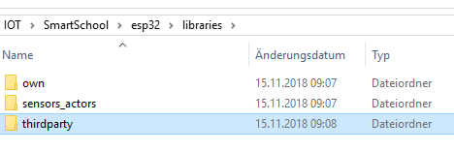
Strukturierte Verwaltung der Bibliotheken
Erleichtert die Zusammenarbeit im Team
Externe Bibliotheken werden auch lokal verwaltet
Auch ohne Internet verwendbar

Slide 4
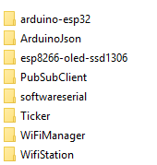
Beispiel thirtparty-Libraries

Slide 5
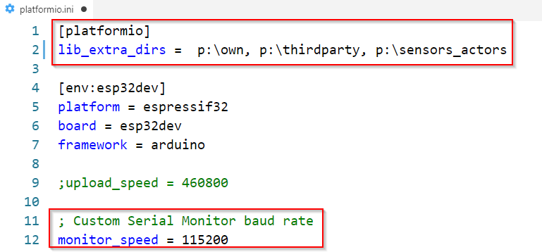
PlatformIO – Libraries konfigurieren
Nicht nur projektspezifisch
Eigenes Bibliotheksverzeichnis
Mehrere Verzeichnisse sind möglich
Konfiguration für Windows, Linux und Mac parallel möglich

Slide 6
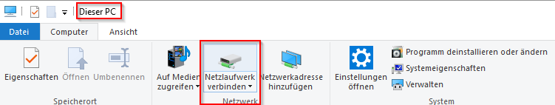
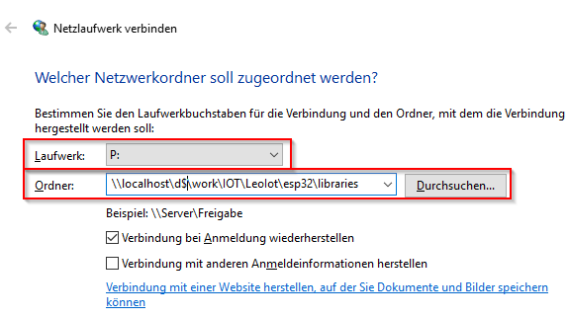
Windows – Netzlaufwerk P: mappen
Alternativ mit subst

Slide 7
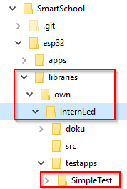
Je Bibliothek ein Verzeichnis
src mit Headerdatei und Codedatei
Name muss dem Bibliotheksnamen entsprechen
Doku mit md-Doku
Testapps demonstrieren die Verwendung

Slide 8
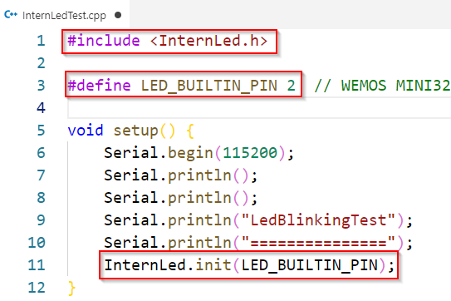
Testprogramm liegt in anderem Folder
Verweis auf Bibliothek
#define für Builtin-LED
Singleton InternLed mit LED-Pin initialisieren

Slide 9
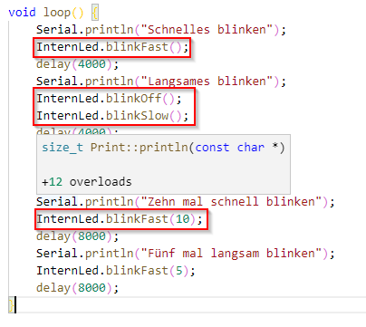
Hauptprogramm prüft Funktionalität

Slide 10

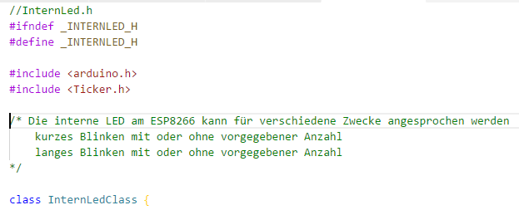
Navigation im Code
Zur verwendeten Klasse ➔ Cursor und F12
Wechsel cpp ⬄ h mit Alt-o (bzw. am Mac ⌥-o)

Slide 11
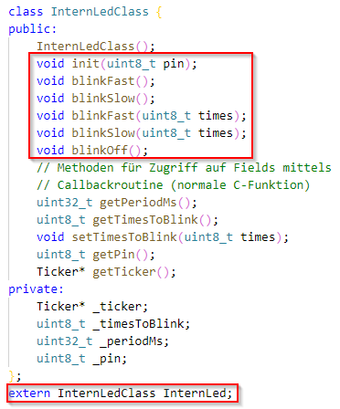
Bibliothek - Headerdatei
InternLed ist Singleton
Nutzmethoden
Interne Hilfsmethoden sind public, um Zugriff in C-Callbackfunktion per Singleton zu ermöglichen

Slide 12
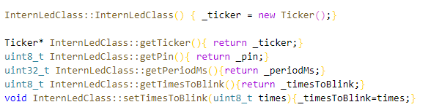
Implementierung
Konstruktor, Getter und Setter

Slide 13
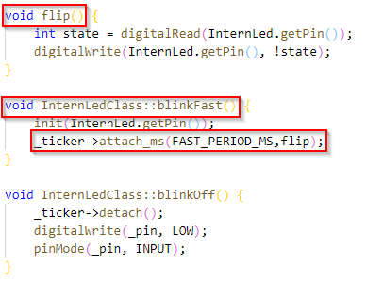
Blinken mit Start/Stop
C-Funktionen
flip()
Instanzmethoden
blinkFast()

Slide 14
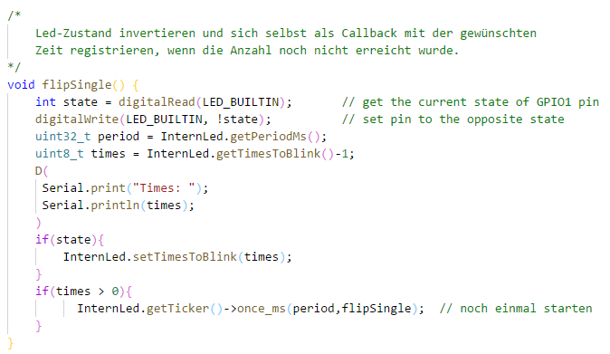
Blinken mit Zähler – Callback-Funktion

Slide 15
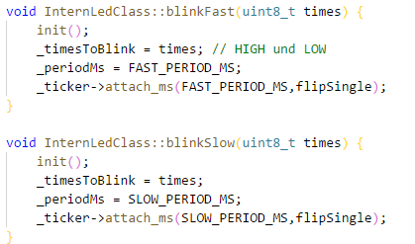
Callback initial starten
Anzahl und Dauer der Perioden sind in Feldern gespeichert

Slide 16
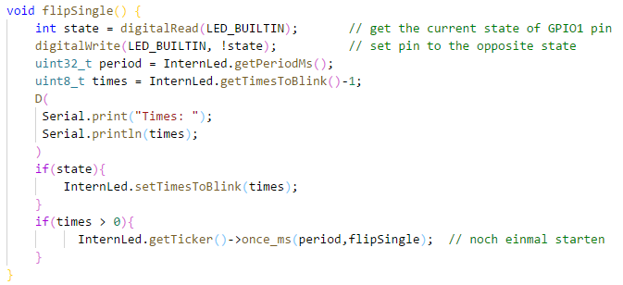
Callback ist Standard C-Funktion
Für Zugriff auf Felder benötigt Callback-Funktion Singleton mit Getter/Setter auf eigentlich private Felder

Slide 17
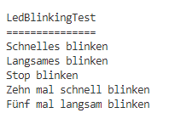
Ausgabe im seriellen Monitor

